Slide 1
Detecção de motores a combustão por meio de análise sonora através de uma rede neural.
Matheus Felipe Sozza
Maurício Eloy

Slide 2

Introdução
Os 5 pilares do Big-Data
VELOCIDADE
VOLUME
VARIEDADE
BIG DATA
VALOR
VERACIDADE

Slide 3
Introdução
VOLUME O advento tecnológico e da computação nos provê grande capacidade de coleta e armazenamento de dados.
VELOCIDADE Mais do que nunca, a evolução contínua das capacidades de software e hardware possibilitam processar grandes volumes da dados em pequeno tempo.
VARIEDADE Arquiteturas de microserviços, Internet das Coisas, armazenamento em nuvem e democratização do acesso. Nunca foi tão fácil ter fontes tão diversas de dados para acesso à informação.
VELOCIDADE
VOLUME
VARIEDADE
BIG DATA
VALOR
VERACIDADE

Slide 4
Introdução
VALOR A coleta de dados sem um pós processamento aplicado não agrega valor ao processo. Por outro lado, métodos muito simplificados de processamento como simples dashboards omitem muitas informações valorosas que passam despercebidas ao olho humano. Com relação aos dados, uma vez coletados e armazenados, se não processados imediatamente, dificilmente serão revisitados .
VELOCIDADE
VOLUME
VARIEDADE
BIG DATA
VALOR
VERACIDADE

Slide 5

Introdução
VALOR No ato de agregar valor, o processamento por meio de um modelo é parte indissociável da cadeia ou ciclo de vida dos dados em questão.
Processamento autônomo
Coleta e Armazenamento
Criação de um Modelo
Implementação do Modelo
Limpeza
Análise Exploratória

Slide 6

Introdução
O Escopo do trabalho O mundo de hoje é movido por máquinas a combustão, sejam automóveis, trens, navios ou aviões. A combustão é um fenômeno há muito dominado com robustez pela indústria, com seus prós e contras. Além disso, no atual movimento da sociedade em direção às cidades inteligentes ou smart-cities, é interessante que hajam meios de planejar a demanda de tráfego por região, calibração de semáforos e até direcionamento de anúncios com base em padrões sonoros dos veículos. Assim sendo, métodos automatizados de processamento, classificação e tomada de decisão com base em dados sonoros são de extrema utilidade e relativamente acessíveis. No caso do presente trabalho, o processamento e classificação se dá com base no som de motores a combustão.

Slide 7
Materiais e Métodos

Slide 8
Materiais e Métodos
Ar Condicionado
Processamento de áudio O processamento de áudio por meio de redes neurais para reconhecimento de padrões é uma vertente bastante popular no universo de aprendizado de máquina. Para o trabalho em questão, utilizou-se um banco de sons (UrbanSound8k) com mais de 8.000 amostras de sons urbanos de até 4 segundos de duração, classificados em 10 categorias distintas. Como o intuito do estudo aqui apresentado foi classificar apenas se uma amostra contém um motor a combustão em funcionamento ou não, as 10 categorias originais foram reduzidas para 2 categorias de estudo, as quais servem como entrada para um classificador binário baseado em uma rede neural convolucional.
Buzina de Veículo
Crianças brincando
Cães Latindo
Perfuração / Perfuratriz
Categoria de Estudo 1
Tiro de arma de fogo
Britadeira
Sirene
Música Urbana
Categoria de Estudo 2
Motor a combustão

Slide 9
Materiais e Métodos
Ar Condicionado
Segmentação e Balanceamento de Classes Dado que as 9 primeiras categorias originais foram agrupadas em uma única categoria de estudo, um desbalanceamento no número de amostras foi criado. Para balancear o banco de dados utilizado, foram efetuados dois procedimentos:
Segmentação dos áudios em tamanhos padrão, com sobreposição.
Criação de amostras artificiais (adição de ruído branco e compressão no tempo – data-augmentation).
Buzina de Veículo
Crianças brincando
Cães Latindo
Perfuração / Perfuratriz
Tiro de arma de fogo
Britadeira
Sirene
Música Urbana
Motor a combustão

Slide 10
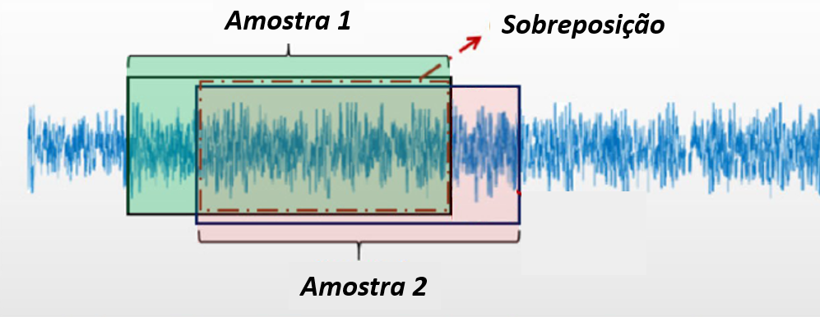
Materiais e Métodos
Segmentação e Balanceamento de Classes O aumento dos dados originais foi feito através do particionamento de cada amostra original em segmentos com tamanho padrão, preparando os dados para alimentar a rede neural a ser treinada. No caso da categoria minoritária, a segmentação foi realizada conjuntamente com a sobreposição das amostras, de maneira a aumentar o número de segmentos finais e auxiliar no balanceamento. Os segmentos sobrepostos provenientes de uma mesma amostra foram complementados com a adição de ruído branco e compressão no tempo (fatores aleatórios), gerando segmentos sintéticos.
Demonstração gráfica do processo de sobreamostragem ou "oversampling" [OS] com sobreposição ou "overlapping"

Slide 11
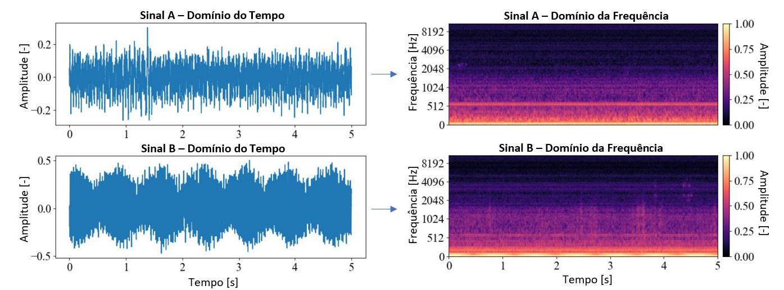
Materiais e Métodos
Extração de informações ou ‘features’ As redes neurais convolucionais [CNN] são muito utilizadas tanto em problemas de reconhecimento de imagens como de áudio. Assim sendo, o primeiro passo é transformar um recorte de áudio unidimensional (intensidade sonora vs. tempo) em uma imagem conhecida como espectrograma (intensidade sonora por banda de frequência vs. tempo). Desse modo, podemos adotar diversas premissas utilizadas no problema de reconhecimento de imagem, outro ramo muito explorado neste tipo de rede neural.
Representação de um mesmo sinal no domínio do tempo (esq.) e por meio de um espectrograma tempo-frequência (dir.)

Slide 12
Materiais e Métodos
Divisão em pastas (K-Fold Cross-Validation) Os espectrogramas ou ‘features’ resultantes foram divididos em dez pastas, de modo a treinar o modelo com 90% das amostras e validá-lo com os 10% restantes. Assim sendo, executamos dez rodadas de treino-teste para cada experimento executado no modelo. Durante essa divisão em pastas, foram tomadas as precauções necessárias para não separar em pastas diferentes os segmentos originados de um mesmo recorte de áudio, o que acabaria por enviesar o modelo e potencializar erroneamente sua performance.
#1
#2
#3
#4
#5
#6
#7
#8
#9
#10

Slide 13
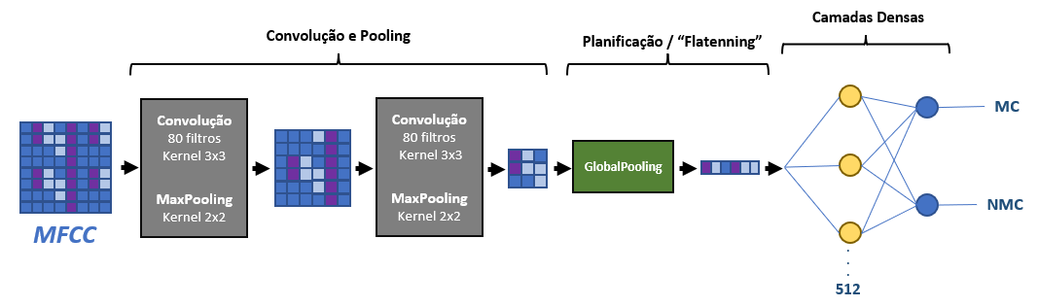
Materiais e Métodos
A topologia da Rede Neural
O processamento dos dados foi feito por meio da topologia de rede neural ilustrada abaixo, dividido majoritariamente em três etapas.
Como entrada, é utilizado o espectrograma. Como saída, temos a classificação binária em motor à combustão [MC] ou não-motor à combustão [NMC].
Representação simplificada da topologia da CNN utilizada para classificação dos sinais sonoros Fonte: Dados originais da pesquisa

Slide 14
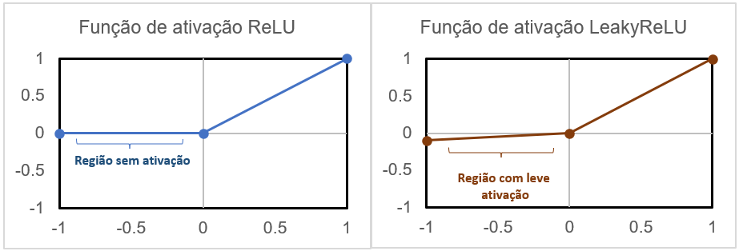
Materiais e Métodos
Funções de ativação e diferentes tamanhos de segmentos
Fixada a topologia da rede, foram exploradas quatro diferentes parametrizações do problema de maneira a verificar se alguma dos experimentos apresenta ganho real.
Os experimentos consistem em variar o tamanho do segmento de entrada da rede neural (segmentos de 476ms e 952ms) e a função de ativação utilizada (ReLU ou LeakyReLU).
Comparativo gráfico das funções ReLU e LeakyReLU.

Slide 15
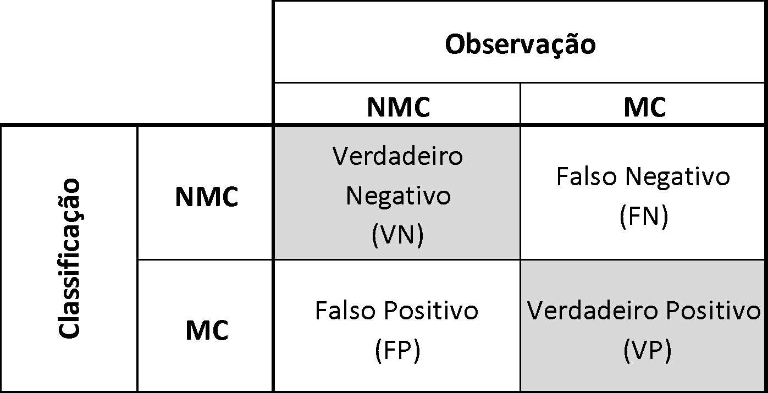
Materiais e Métodos
Métrica de comparação Para mensurar a performance da classificação e comparar os resultados dos experimentos realizados, utilizou-se a representação da classificação por meio de uma matriz de confusão. Dos parâmetros da matriz de confusão podemos extrair as métricas F1-Score e J de Youden, ambas direcionadas a quantificar o quão bom ou útil é o classificador gerado.
Ilustrativo de uma matriz de confusão

Slide 16
Resultados e Discussão

Slide 17
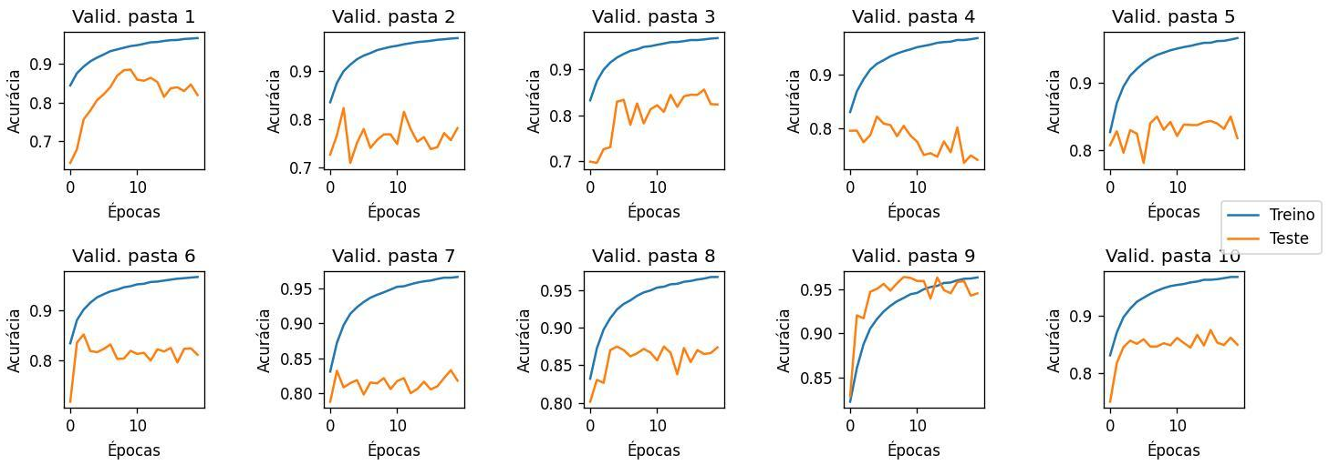
Resultados e Discussão
Resultados dos experimentos Para cada um dos quatro experimentos propostos, foi possível gerar uma série de gráficos e métricas que mostram não apenas o resultado final da classificação mas também o histórico do aprendizado do modelo. A figura abaixo ilustra a progressão do treinamento para o Experimento #1 – Segmentos de 476ms e função de ativação ReLU.

Slide 18
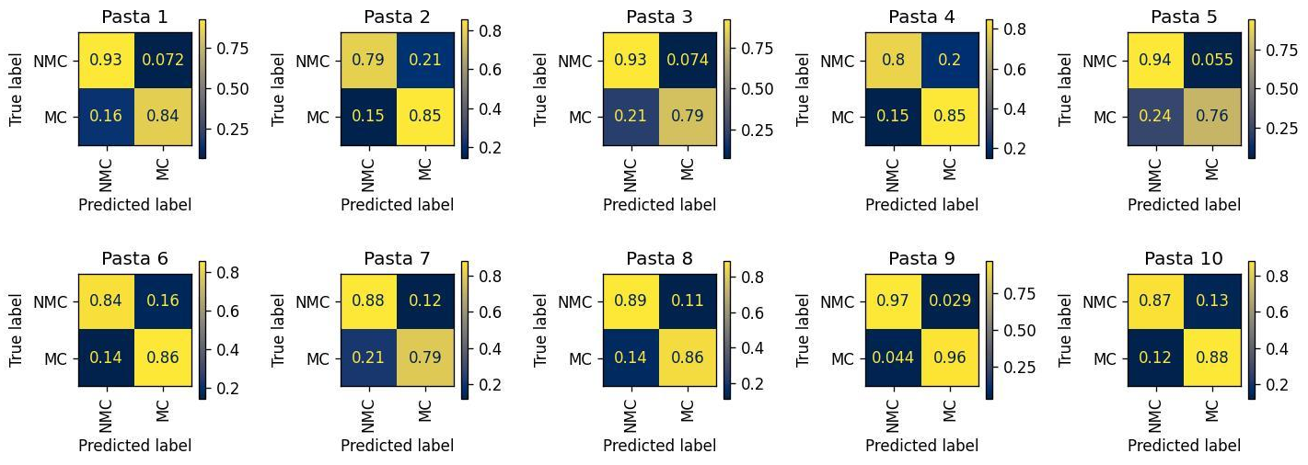
Resultados e Discussão
Resultados dos experimentos Cada uma das validações cruzadas (k-fold) foi retornada para a época em que apresentou a melhor precisão com os dados de validação, buscando um compromisso ótimo entre melhor aprendizado e mínimo sobreajuste ou ‘overfitting’. A figura abaixo ilustra as matrizes de confusão finais para o Experimento #1 – Segmentos de 476ms e função de ativação ReLU.

Slide 19
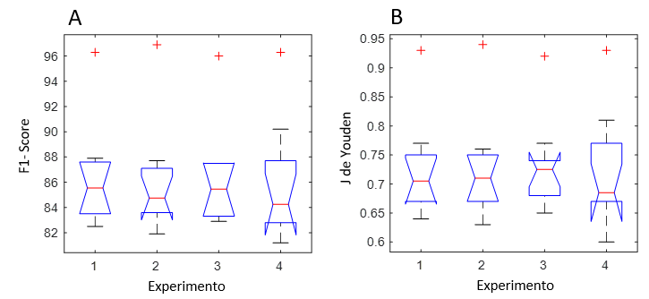
Resultados e Discussão
Comparação entre os quatro experimentos Experimento #01: Modelo treinado com ReLU e segmentos de 476ms. Experimento #02: Modelo treinado com LeakyReLU (0.1) e segmentos de 476ms. Experimento #03: Modelo treinado com ReLU e segmentos de 952ms. Experimento #04: Modelo treinado com LeakyReLU (0.1) e segmentos de 952ms.
Por meio de uma análise do tipo ANOVA, os quatro experimentos podem ser qualificados como estatisticamente indiferentes para um intervalo de confiança de 99%. Ou seja, as diferentes parametrizações propostas entre os experimentos não resultaram diferenças estatisticamente relevantes.

Slide 20
Considerações Finais

Slide 21
Considerações Finais
Avaliação global Em termos globais, os experimentos apresentaram performance interessante. Os F1-Score dos quatro experimentos estiverem sempre em torno de 86%, o que é significativo; Já os J de Youden permaneceram próximos de 1 (num intervalo possível de -1 a +1); As métricas indicam a efetividade do classificador, e abrem caminho para posteriores adaptações do classificador em linha com o que foi a motivação inicial do trabalho.

Slide 22
Referências
Avaliação global Em termos globais, os experimentos apresentaram performance interessante. Os F1-Score dos quatro experimentos estiverem sempre em torno de 86%, o que é significativo; Já os J de Youden permaneceram próximos de 1 (num intervalo possível de -1 a +1); As métricas indicam a efetividade do classificador, e abrem caminho para posteriores adaptações do classificador em linha com o que foi a motivação inicial do trabalho.

